Slide 1
Blended learning
Wat is het en wat kunnen we er mee?

Slide 2
Wat heeft de voorzitter
van de examencommissie
te maken met
Blended Learning?

Slide 4
Roadmap to Blended Learning…
14.30 uur Wat stel je je voor bij B.L.?
- De wet
- De definitie/ de uitwerking
- De tools
- 15.00 uur Een praktijkgids
- De verdieping (duo’s op sheets)
- Plenair bespreking sheets
- 16.00 uur Je eigen materiaal ontwikkelen
- Een podcast of een kenninsclip
Klaar om 16.20 uur

Slide 5
Whats in it for me?
Wat betekent blended learning voor jou?
We maken een wordcloud

Slide 6
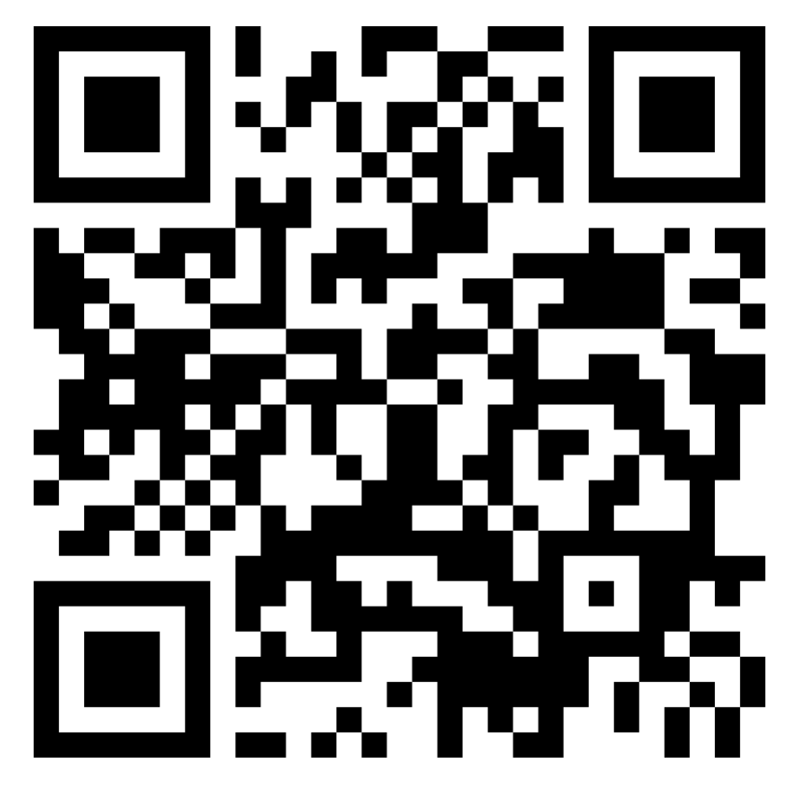

Slide 8
Notes:
Hybride onderwijs is een vorm van digitale didactiek

Slide 9
Wat is Blended learning
Op zoek naar een definitie:
1-Een mix van ontwikkel methoden
2- Een combinatie van didactische strategieën
3- Een combinatie van synchroon en
a-synchroon leren

Slide 10
Blended learning:
een mix van ontwikkelmethoden
Zoals de benaming al een beetje weggeeft, is blended learning een leermethode die verschillende leervormen combineert. De meest gebruikelijke vorm van blended learning is de combinatie van traditionele klassikale ontwikkeling en online leren.

Slide 11
Maar er zijn ook andere combinaties mogelijk, zoals de verdeling tussen synchroon en asynchroon leren. Bij synchroon leren ontwikkelen cursisten zich tegelijkertijd, maar op verschillende locaties. Zo volgen ze bijvoorbeeld dezelfde training, maar waar de één dit thuis doet, zit de ander op school achter de computer. Bij het asynchroon leren ontwikkelen cursisten zich in hun eigen tijd en tempo, en met lesstof die kan verschillen van die van hun collega’s.

Slide 12
Tot slot geldt de combinatie van verschillende didactische strategieën - dus hoe kennis en vaardigheden worden overgedragen –
ook als blended learning.

Slide 13
Bij blended learning sluiten verschillende online en klassikale elementen naadloos op elkaar aan. Juist doordat ze elkaar aanvullen, vormen ze samen een geheel.

Slide 14
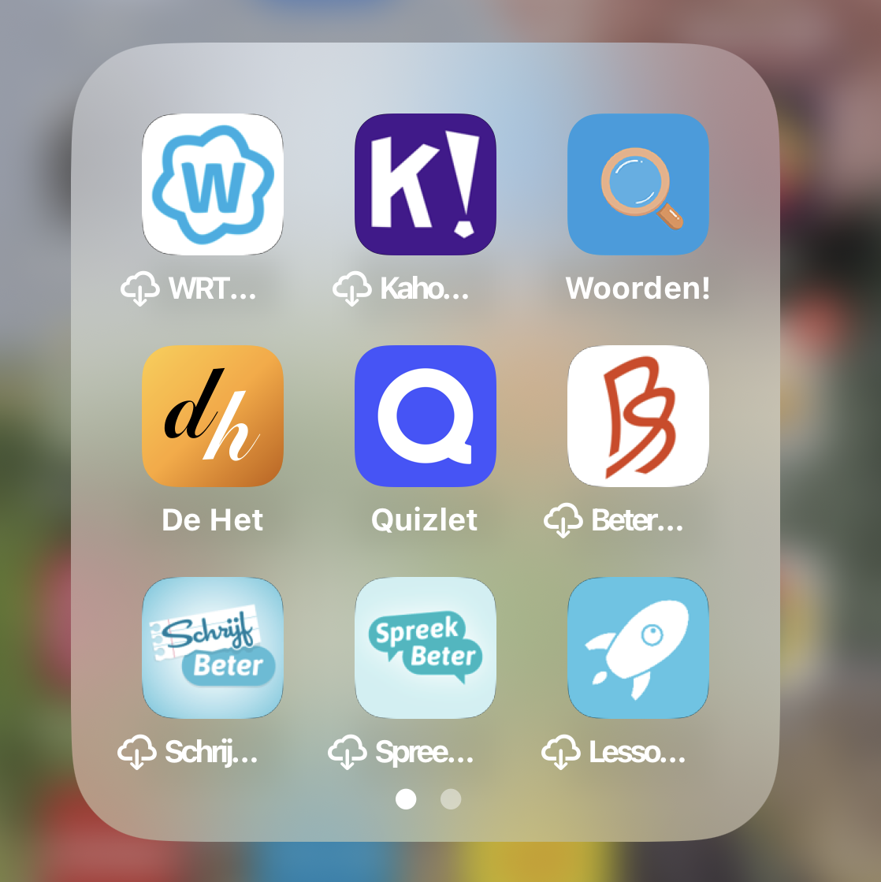
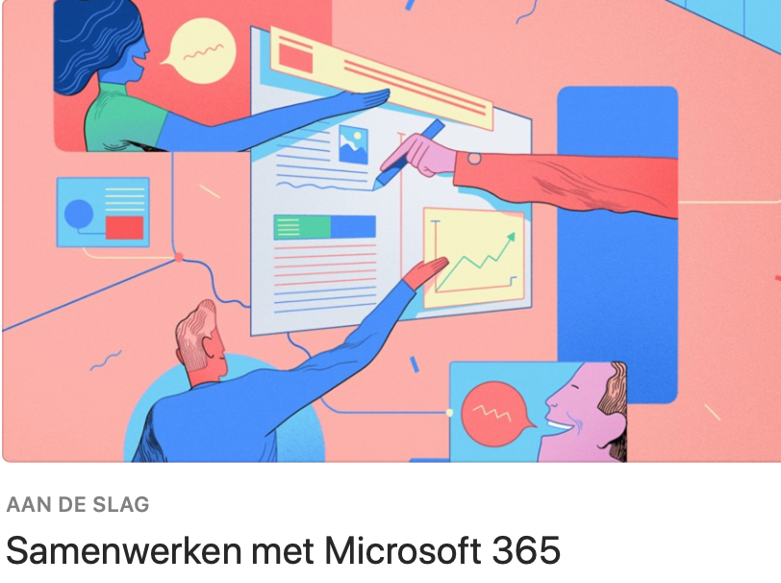
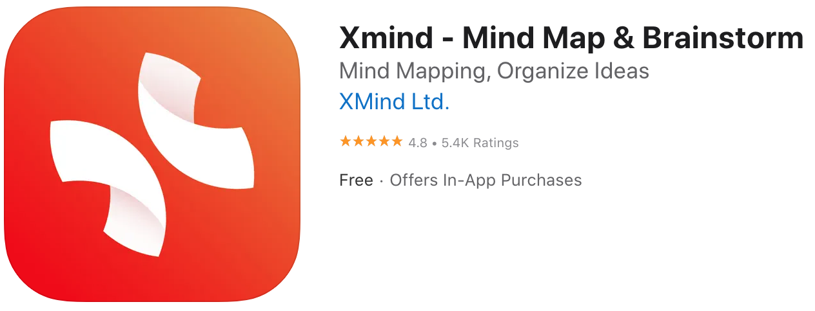
Deze ken je vast wel…

Slide 15
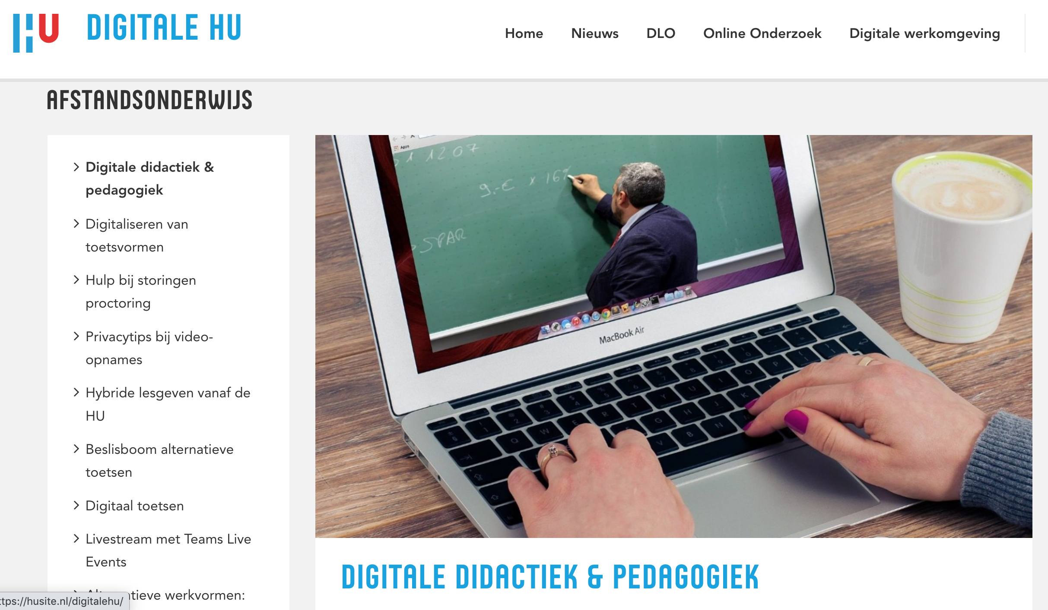
Notes:
Er is heel veel over te vinden mede door de corona periode

Slide 16
Blend Up: een praktijkgids voor blended onderwijs aan laaggeletterde cursisten en NT2-cursisten
Notes:
Centrum voor Taal en Onderwijs (Faculteit Letteren, KU Leuven) een praktijkgids voor centra die met deze doelgroep blended willen werken. De onderzoekers doorploegden de literatuur en betrokken in hun designproces cursisten, lesgevers én centrumverantwoordelijken. Het resultaat is een praktijkgerichte website met als kernboodschap: Blended onderwijs voor deze doelgroep is geen one size fits all verhaal, maar houdt bij voorkeur rekening met de kenmerken van de cursisten, de doelstellingen van de cursus en de lokale context, én met een aantal richtinggevende principes voor krachtig blended onderwijs die zich situeren op 3 dimensies:

Slide 17
Computers en flaps op tafel en in DUP’s aan de slag… presenteren om 15.30 uur
Notes:
Een krachtig centrumbeleid
Een doordacht blended ontwerp van de cursus
Effectief leerkrachthandelen

Slide 18
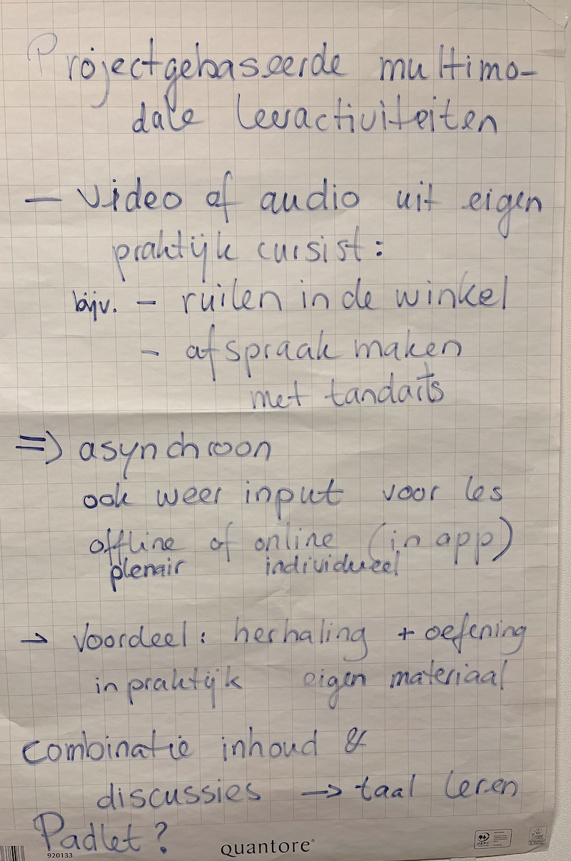
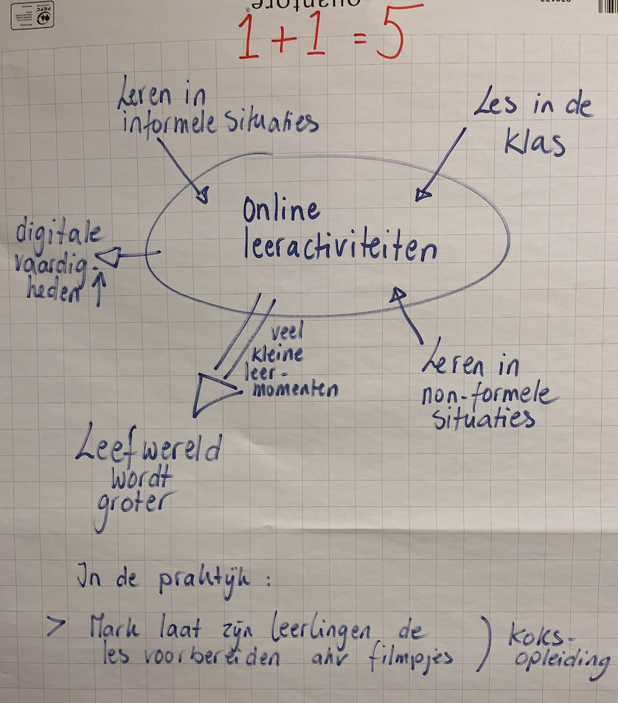
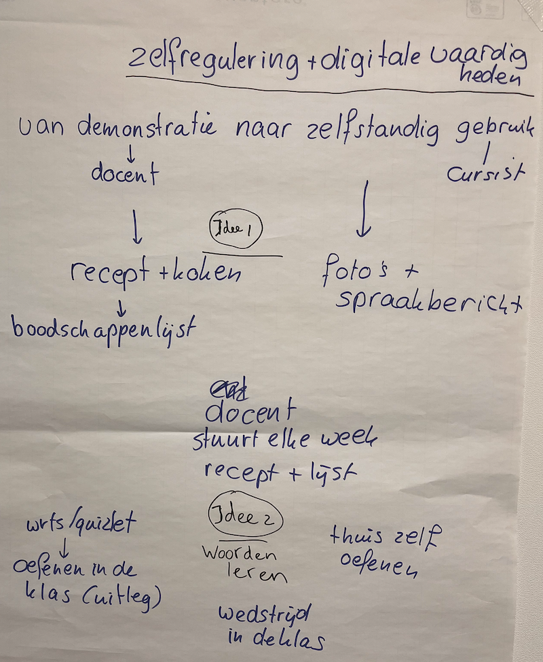
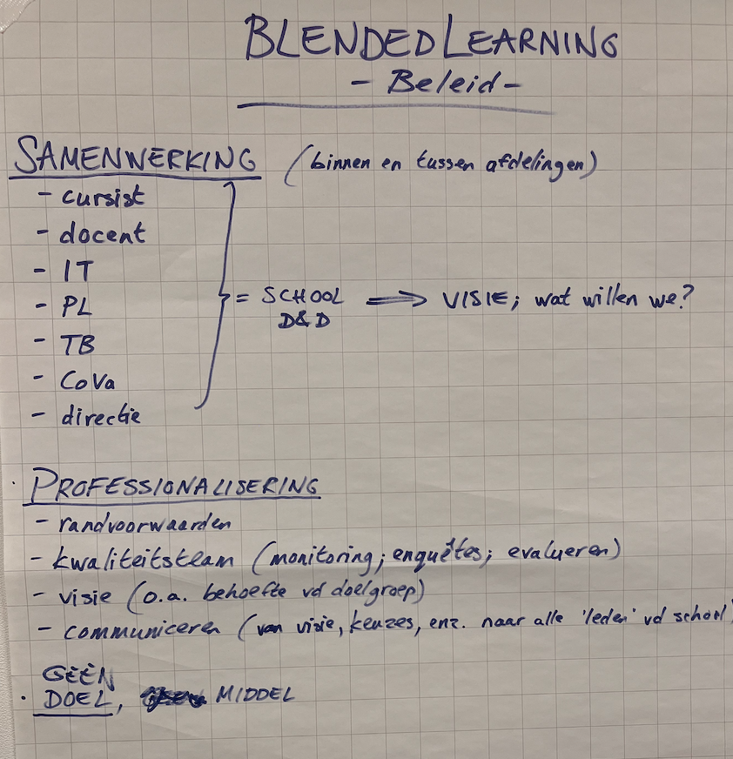
Dit maakten jullie van de opdracht: bestudeer, samen met een collega op de computer een onderdeel
uit de praktijkgids die je aanspreekt en schrijf je bevindingen op op een sheet.

Slide 19
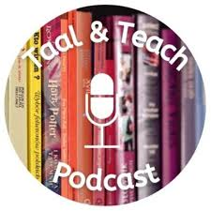
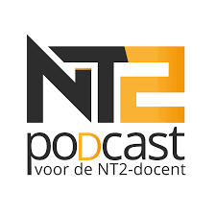
Zet online leeractiviteiten in om talige en digitale vaardigheden geïntegreerd te ontwikkelen. Zo versterk je cursisten ook in het dagelijkse leven en breid je hun leer- en leefwereld uit.

Slide 20
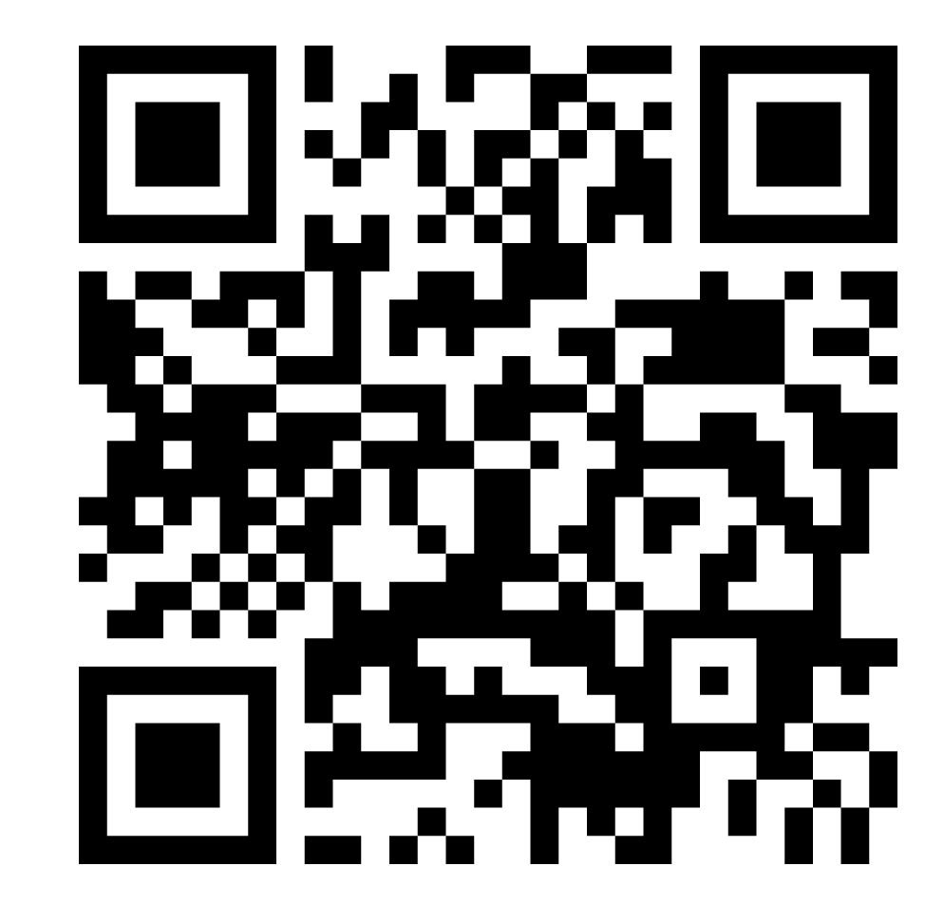
EVALUATIE:
Log nog één keer in
en beantwoord
de vragen over de workshop BL

Slide 21
Bedankt voor de aandacht…
Fijne feestdagen

